Slide 1
基于特色果品冷链现代化物流信息化
追溯平台的研发与应用
张小栓 教授
中国农业大学工学院
2018年7月

Slide 2
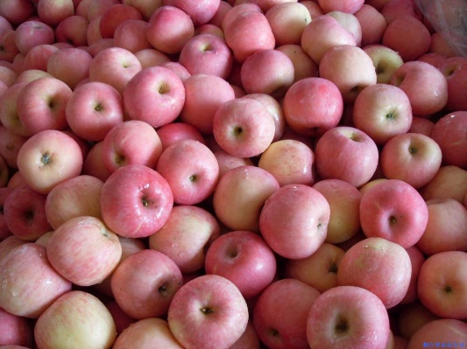
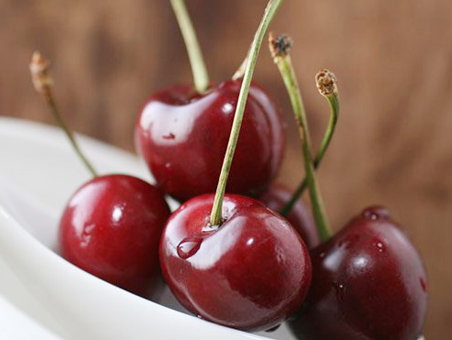

1 项目背景
烟台果品产业的发展已经形成了自己的特色和优势，呈现出发展快，规模大，品种多等特点。
如何高效地保证果品品质，降低运输损耗率，满足消费者对高品质果品的需求成为现代化果品冷链物流必须解决的难题。

Slide 3
2 研究内容
果品冷链物流实时精准多源传感监测技术
果品冷链物流微环境可控包装关键集成技术
果品冷链现代化物流信息化追溯平台
果品冷链物流精准传感与质量追溯关键技术集成应用与示范

Slide 4
3 主要考核指标(1)
主要技术指标
建立面向果品冷链物流追溯的精准传感动态监测关键技术；
研发一套果品冷链物流微环境可控包装技术；
形成一套完整的果品冷链物流过程质量追溯关键技术，；
形成完整面向果品冷链物流质量安全的实时精准传感与质量追溯系统。
二氧化碳传感器：最低测量范围为0-1000ppm，线性度为≤±2%F.S，重复性达到≤±1%，响应时间达到≤15s。
氧气传感器：测量范围为0-25%，线性度达到≤±2%F.S，重复性达到≤±1%，响应时间达到≤30s
温度传感器：测量范围为0-50℃，分辨率达到0.1℃，精度达到±0.2℃。
湿度传感器：测量范围为0-100%，分辨率达到0.1%，精度达到±0.2%F.S。

Slide 5
3 主要考核指标(2)
形成的知识产权、技术标准的种类和数量
申请专利1-2项；
获得软件著作权2-3项。
项目执行过程中发表的与研究相关的学术论文、研究报告等其他考核的预期指标：
发表论文1-2篇；
撰写研究报告1-2份。

Slide 6
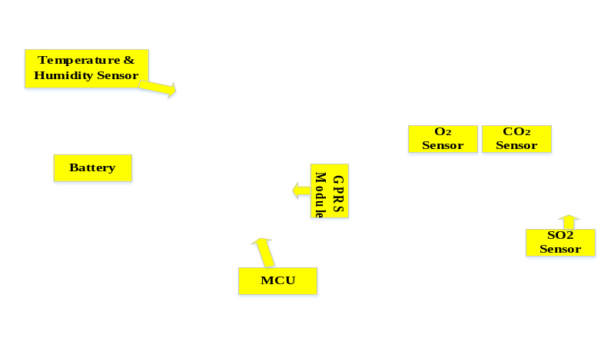

4 研究进展(1)
精准传感动态监测装置
SO₂
数字传感器、记录功能、震动传感器

Slide 7
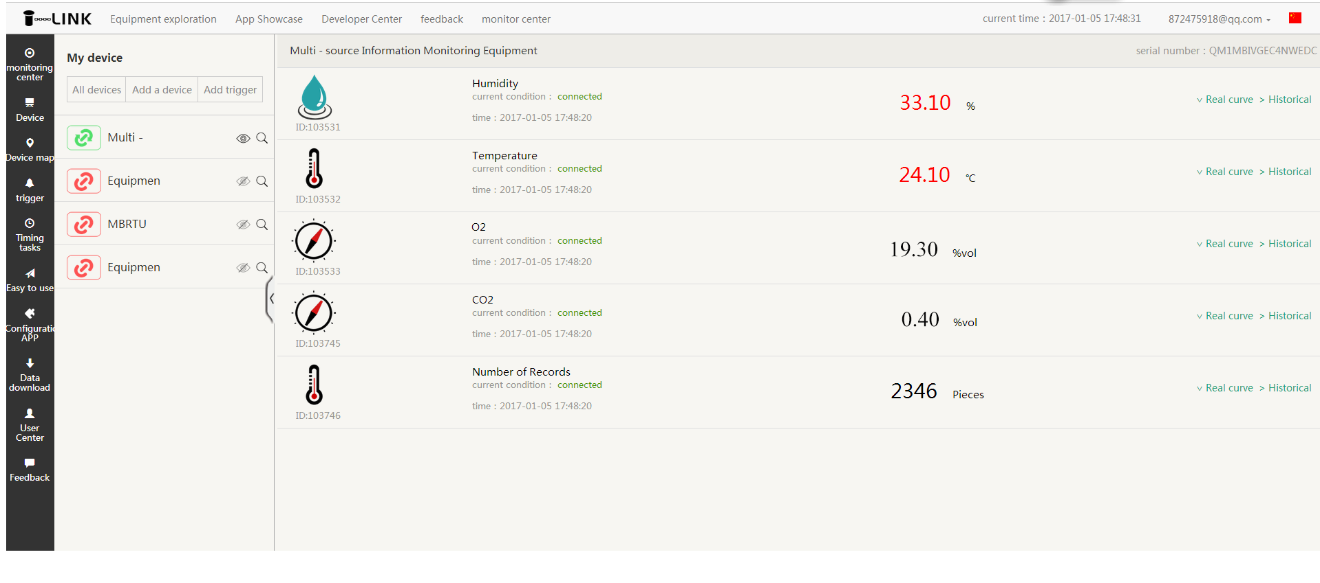
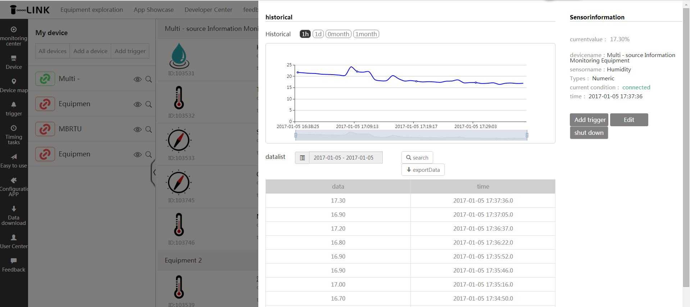
4 研究进展(2)
通过软件，用户可以查看冷链环境的实时数据，包括温度、湿度、O2浓度、CO2浓度、SO2浓度。 并且，可以查看冷链环境的历史数据。
（借用Tlink共享平台）

Slide 8
4 研究进展(3)
已经完成论文一篇；
正在写作中一篇；
正在准备中的发明专利一项；
烟台苹果冷链现状分析报告一份。

Slide 9
5 下一步计划（1）
明确示范对象：樱桃、蓝莓、葡萄（烟台3大特色水果）
明确冷链环节：冷库（暂贮和长贮）、运输、快递（可控包装，功耗）
示范点选择与搭建：葡萄-海阳/平度，樱桃-邢老师，蓝莓-招远/烟台，地点选择？
平台重新开发还是借用公司现有其他平台，东润负责

Slide 10
5 下一步计划（2）
时间节点安排：
    2018年9-12月份蓝莓、葡萄（长贮和运输）；
    2019年5-6月份樱桃（快递？）
    2019年7月份查缺
    2019年12月份组织验收

Slide 11
Thank you for your attention!
张小栓, 教授、博士
zhxshuan@cau.edu.cn
微信/ 手机: 133-6639-6640
中国农业大学工学院
食品质量与安全北京实验室
Phone:+ 86 10 62737663
Fax: + 86 10 62737663

